Slide 1
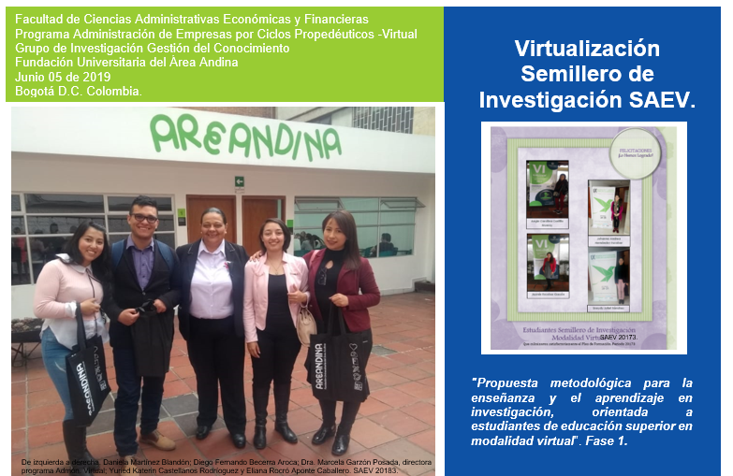

Slide 2
RESUMEN
Los cambios vertiginosos originados por la implementación de las Tecnologías de la Información y Comunicación (TIC), han supuesto nuevos retos para los modelos pedagógicos al interior de las universidades dada la naturaleza de los programas que se imparten en modalidad virtual, por ejemplo, los retos hacia el desarrollo de la investigación en sus diversos niveles (formación investigativa, investigación formativa e investigación en el sentido estricto) que suelen ser mayores, debido a las barreras de la misma modalidad, expresadas en falencias de tipo tecnológico, del individuo, pedagógico y de las condiciones habilitantes (Ali, Uppal, y Gulliver, 2018).
A través de la literatura existe un vacío metodológico para la enseñanza y aprendizaje de la investigación formativa y formación en los estudiantes de modalidad virtual, desde el desconocimiento de las actitudes hacia la investigación, el conocimiento y uso de las TIC. En este sentido, la Facultad de Ciencias Administrativas, Económicas y Financieras, a través del Semillero de Administración Empresas Virtual – SAEV, en el marco del proyecto de capacidad instalada titulado "Propuesta metodológica para la enseñanza y el aprendizaje en investigación, orientada a estudiantes de educación superior en modalidad virtual”. Fase 1. Tiene como objetivo desarrollar una propuesta metodológica de formación para la enseñanza y el aprendizaje de la investigación, desde el conocimiento de las actitudes hacia la investigación, las competencias para la formación en investigación y las Tecnologías de Información y Comunicación (TIC) orientada a estudiantes de educación superior metodología virtual.
Autores
Magda A. Martínez D*
Alfredo Guzmán Rincón**

Slide 3
ACCIONES SEMILLERO ADMINISTRACIÓN EMPRESAS
VIRTUAL (SAEV)
Promover el desarrollo de la capacidad investigativa de los estudiantes vinculados en proyectos de investigación institucional a través del semillero de investigación virtual SAEV, mediada por el uso de las TIC.
Fortalecer la formación de los profesionales de los programas de administración en modalidad virtual, orientado el desarrollo de competencias en investigación formativa a través de la implementación de TIC.
Generar un espacio virtual autónomo de formación en investigación y fortalecer las competencias investigativas de los estudiantes vinculados al SAEV.
Participar en eventos de divulgación científica virtuales o presenciales para socializar los resultados de investigación.

Slide 4

Objetivo SAEV
Procesos de investigación
Creación
Concordancia con el
nivel de
formación y sus objetivos
o
Estudiantes
en
de
Describir los
procedimientos
Formación Investigativa
para
la
Uso de las TIC
Promover
formación investigativa de los estudiantes
En la

Slide 5
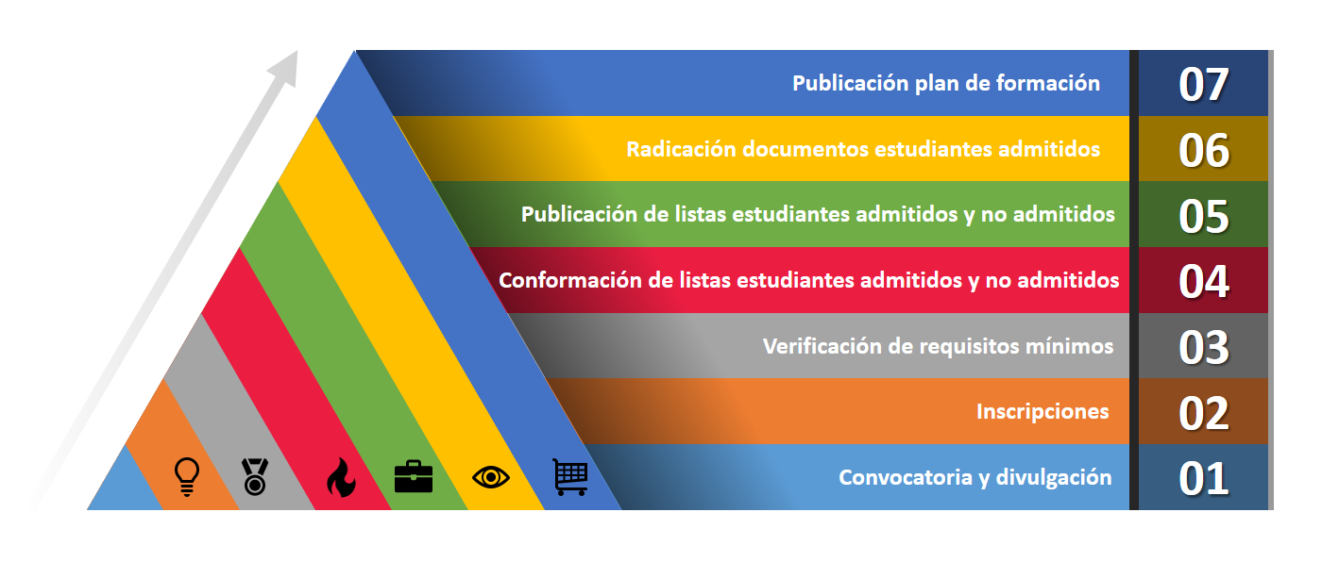
Estructura para la vinculación de estudiantes SAEV.
Figura N1. Estructura del proceso para la vinculación y selección de estudiantes que se postulen para los semilleros de investigación SAEV. Fuente Autores.

Slide 6



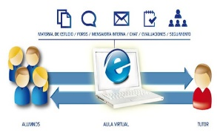
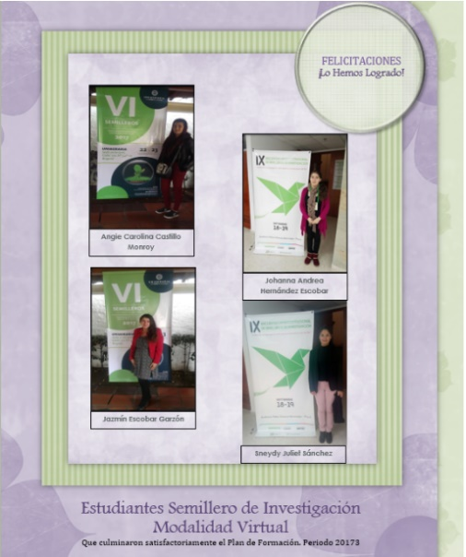
Figura N2. Esquema operacionalización de la investigación. Fuente Autores.
Alternativa 1
Implementación de la formación
El estudiante deberá proponer, registrar y desarrollar un proyecto de investigación que vaya articulado a la línea de investigación: “Competitividad” o uno de los núcleos problémicos de investigación del programa.
Ejecución de la propuesta de investigación para cada nivel del semillero de investigación: 1. Formación ; y 2. Consolidación.
Participación en eventos divulgación Cientifica
Los productos de investigación resultado del trabajo en los semilleros de investigación: artículos científicos, capítulos de libros, libros de investigación, ponencias y congresos, con propósito que permitan fortalecer el grupo de investigación.
Cualquiera de las dos alternativas para la vinculación y registro de estudiantes en proyectos de semillero de investigación es analizada y avalada por el Comité de Investigación del Programa.
Vinculación
Planeación
Ejecución
Seguimiento
Propuesta
Acompañamiento y Evaluación
Alternativa 2
El líder del semillero debe diseñar una propuesta academica de investigación que el estudiante debe cumplir con los siguientes requisitos: 1. Plantear un cronograma de trabajo para 1 año. aprobado por el Comite de Investigación del programa. 2. Diseño de un compormiso que debe firmar el estudiante para participar en las actividades del semillero, aquellas derivadas de su proyecto de investigación, señalar los productos a entregar y funciones.
Participar en un proyecto de investigación institutional reconocido y adscrito al programa Administración de Empresas por Ciclos Propedéuticos – Virtual. El líder del proyecto verifica la disponibilidad de cupos y realizar un proceso para validar el perfil del estudiante que previamente ha desarrollado competencias hacia la investigación.
El líder del semillero retroalimenta de manera periódica los avances que realiza el estudiante. Al finalizar cada nivel del semillero se entrega al Comité de Investigación del programa el informe de cumplimiento de las actividades desarrollado por el estudiante. La nota mínima de aprobación es 4,5 (política SAEV). El trabajo conjunto
docente - estudiante permite generar productos de investigación para su visualización en eventos de divulgación científica.
https://docs.google.com/document/d/1UWlHkJ9k3Dhh4FV1ZXawayKZdcbut_Ckyhet7GxC4ec/edit

Slide 7
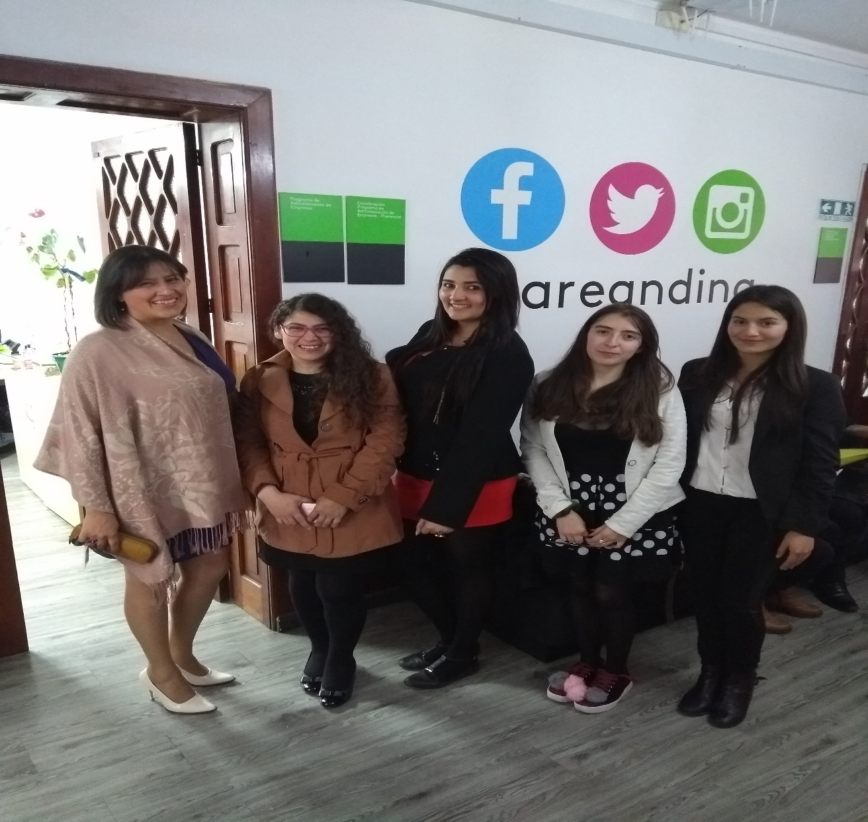
PRIMER SEMILLERO DE INVESTIGACIÓN SAEV 2017-3
ANEXO 1. SAEV 2017-3
De izquierda a derecha. Magda Alejandra Martínez Daza, docente líder semillero investigación SAEV; Estudiantes: Jazmín Zoheida Escobar Garzón, Angie Carolina Castillo Monroy, Johana Hernández y Sneydy Julieth Sánchez Martínez. SAEV 20181.

Slide 8
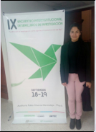
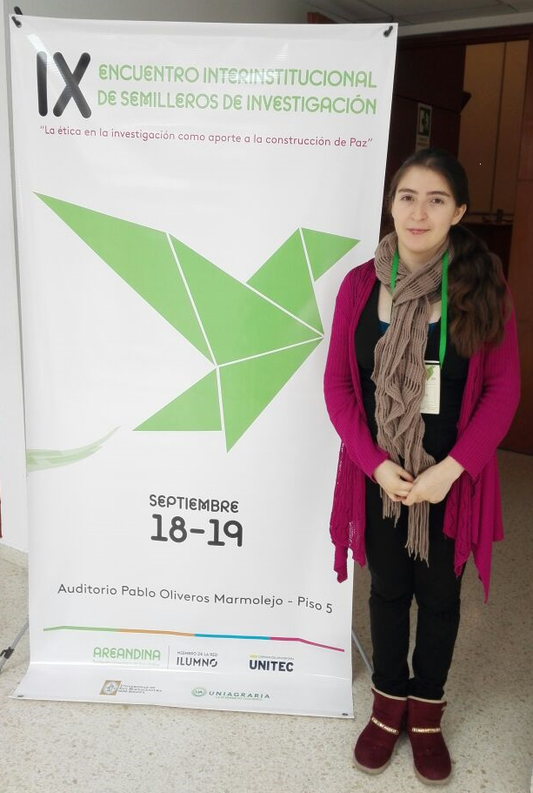
ESTUDIANTES SAEV 2017-3
Freestyle Script
Angie Carolina
Castillo Monroy
Sneydy Julieth
Sánchez Martínez
Bogotá D.C.
Jazmín Escobar
Garzón
Bogotá D.C.
Johanna Andrea
Hernández Escobar
Bogotá D.C.
Bogotá D.C.
Notes:
© Copyright PresentationGO.com – The free PowerPoint template library

Slide 9
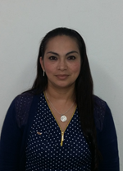
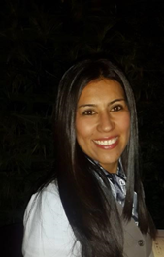
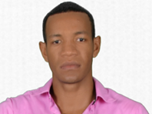
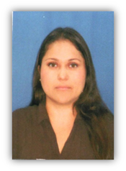
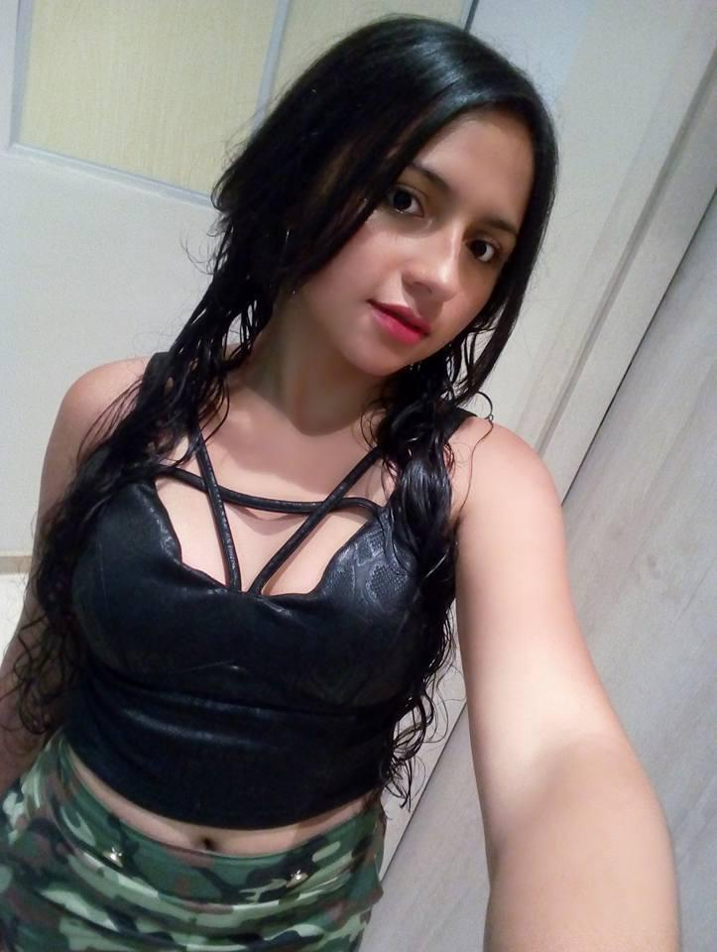
ESTUDIANTES SAEV 2018-1
Andrea Barón Vargas
Bogotá D.C
Reina Liliana
Avella Serna
Omar Alfonso
Arevalo Barahona
Maryury Arroyave
Bohórquez
Bogotá D.C
Chiriguaná – Cesar
Pereira
Karen Yorainy Triana
Cruz
Facatativá
Notes:
© Copyright PresentationGO.com – The free PowerPoint template library

Slide 10
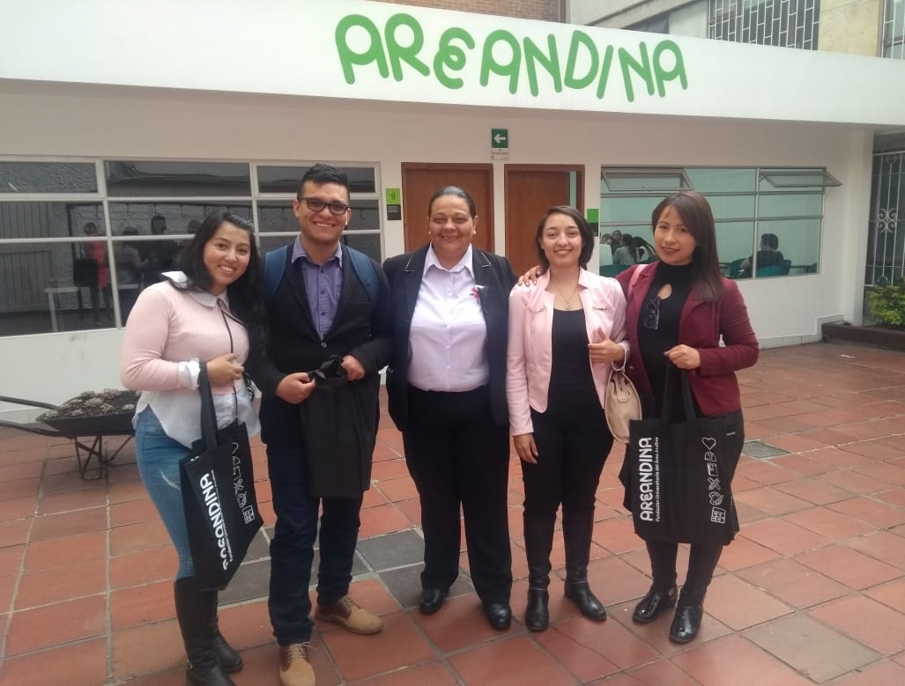
TERCER SEMILLERO DE INVESTIGACIÓN SAEV 2018-3
ANEXO 2. SAEV 2018-3
De izquierda a derecha. Daniela Martínez Blandón; Diego Fernando Becerra Aroca; Dra. Marcela Garzón Posada, directora programa Admón. Virtual; Yuried Katerin Castellanos Rodríoguez y Eliana Rocró Aponte Caballero. SAEV 20183. Esta foto fue tomada en el 1 piso sede R

Slide 11
ESTUDIANTES SAEV 2018-3
Eliana Rocio
Aponte Caballero
Daniela Martínez Blandón
Bogotá D.C.
Diego Fernando
Becerra Aroca
Yuried Katerin
Castellanos Rodríguez
Bogotá D.C.
Bogotá D.C.
Bogotá D.C.
Notes:
© Copyright PresentationGO.com – The free PowerPoint template library

Slide 12


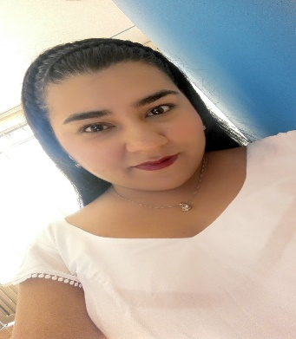
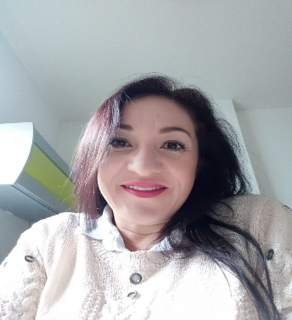
ESTUDIANTES SAEV 2019-1
Maria Fernanda
Herrera Muñoz
Yuri Guisela
Rodriguez Calderon Bogotá D.C.
Liced Viviana
García García
Heydy González
Cali – Valle del Cauca.
Tulua – Valle del Cauca.
Bogotá D.C.

Slide 13


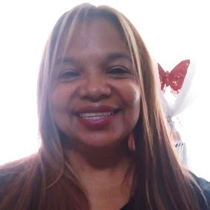

ESTUDIANTES SAEV 2019-1
Ericka Geraldine
Rodríguez Collazos
Keisy Michell
Bustos Becerra
Bogotá D.C.
Ruby Elizabeth
Londoño Flórez
Edilia Mercedes
Martínez Morán
Florencia - Caqueta
Medellín.
Valledupar.

Slide 14
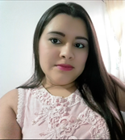
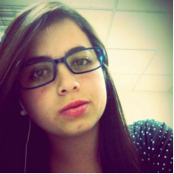
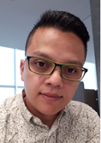
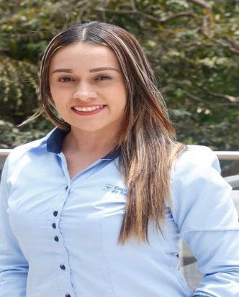
ESTUDIANTES SAEV 2019-1
Ana Beatriz
Tobón Pamplona
Jeimy Natalia
Agudelo Ramírez
Bogotá D.C.
Juan Carlos
Rodríguez Córtes
Luz Mery
Sarmiento Romero
San Carlos - Antioquia
Medellín
Bucaramanga.

Slide 15
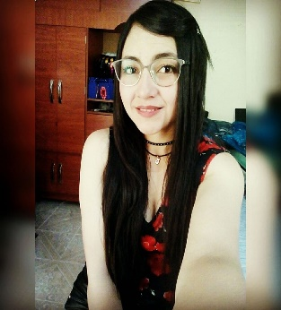
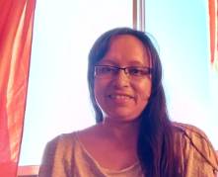


ESTUDIANTES SAEV 2019-1
Pinto Urrea Viviana
Claudia Patricia
Castillo Díaz
Chía - Cundinamarca
Alison Yeraldin
Vargas Alarcón
Luz Dary
Zapata Mejia
Bogotá D.C.
Bogotá D.C.
Medellín.

Slide 16
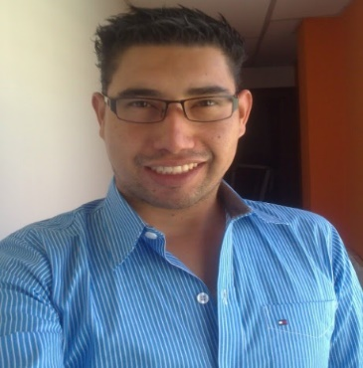

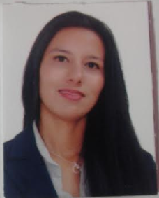
ESTUDIANTES SAEV 2019-1
Ramírez Sepúlveda Diego Fernando
Medellín
Claudia Elena
Palacio Rojas
Lorena Mora Silva
Medellín
Bogotá D.C.

